Slide 1


BÁO CÁO
TUẦN 2
Đinh Tuấn Minh

Slide 2


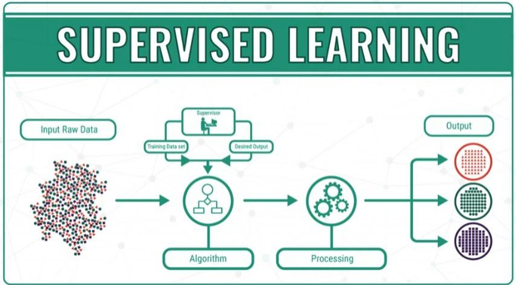
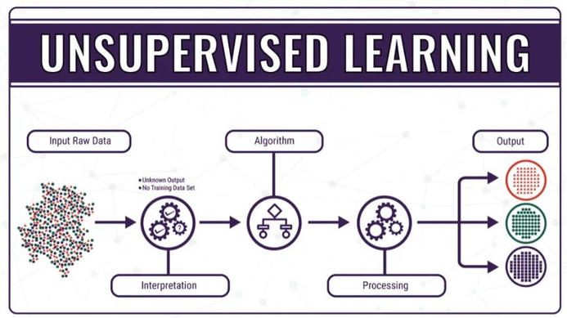
Mục Tiêu
1.Supervised learning
2.Unupervised learning

Slide 3




1.Supervised learning
Định nghĩa
Mục tiêu và quy trình tổng quát
Phân biệt Classification và Regression

Slide 4
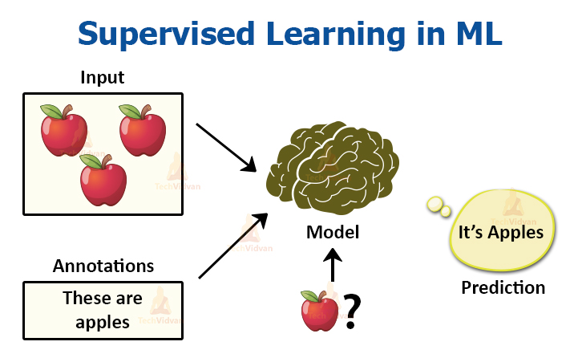
Định nghĩa
Supervised learning
Supervised learning (học có giám sát) là phương pháp trong machine learning trong đó mô hình được huấn luyện bằng cách sử dụng các tập dữ liệu được dán nhãn
Thuật toán học cách nhận diện-> dự đoán chính xác kết quả khi gặp dữ liệu mới trong thực tế

Slide 5

Mục tiêu và quy trình tổng quát
1.
2.
3.
4.
Thu thập + gán nhãn dữ liệu
Tiền xử lý dữ liệu
Chia dữ liệu
Huấn luyện mô hình
7.
6.
5.
Triển khai và Giám sát
Tối ưu(Hyperparameter Tuning):
Đánh giá mô hình

Slide 6

Phân biệt Classification và Regression
Mục tiêu cơ bản
Loại đầu ra
Loại dữ liệu
Ví dụ
Các thuật toán

Slide 7
Supervised learning
Unsupervised learning
Mục tiêu cơ bản
Nhãn hoặc giá trị rời rạc
Giá trị liên tục
Các lớp(categories) đã xác định trước
Số thực
Loại đầu ra
Loại dữ liệu
Định tính
Định lượng
Ví dụ
"Có", "Không", "Mèo", "Chó",...
25.5 độ C, 150 triệu, 98.7 điểm, 0.001 giây
Các thuật toán
Linear regression,logistic regression,...
K-Means,DBSCAN,PCA,...

Slide 8
Unsupervised learning
Định nghĩa
Mục tiêu và ứng dụng
Phân biệt Clustering và Dimensionality Reduction

Slide 9


Định nghĩa
Unsupervised learning (học máy không giám sát) là một phần khác của Machine learning, trong đó mô hình tự tìm kiếm các mẫu và cấu trúc trong dữ liệu mà không cần nhãn có sẵn

Slide 10
Mục tiêu và ứng dụng
Khám phá pattern ẩn
Gom nhóm dữ liệu (Clustering)
Giảm chiều(Dimensionality Reduction)

Slide 11
Phân biệt giữa Clustering và Dimensionality Reduction

Slide 12
Phân biệt giữa Clustering và Dimensionality Reduction
Clustering
Dimentionality Reduction
Các nhóm (cụm) riêng biệt
Tập dữ liệu mới với số chiều thấp hơn
Mục tiêu đầu ra
Bản chất hoạt động
Phân chia
Biến đổi
Thuật toán
K-Means,DBSCAN
PCA,t-SNE

Slide 13
Giới thiệu các thuật toán tiêu biểu

Slide 14
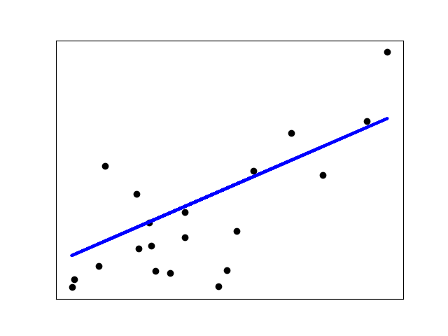
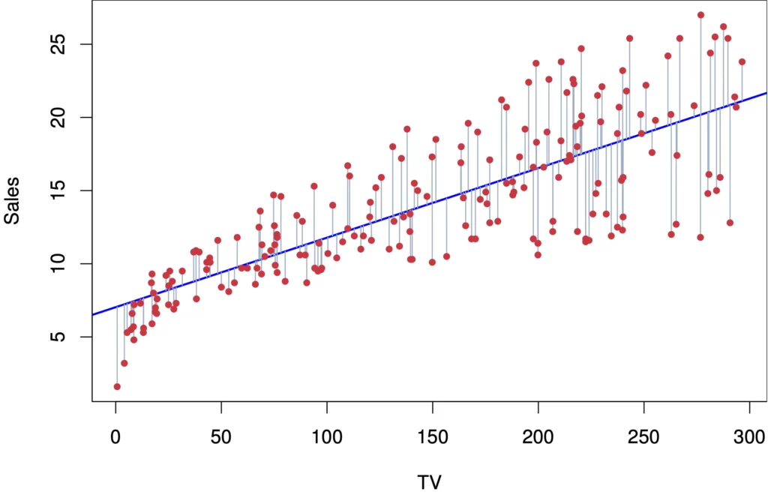
1.Linear Regression
Hồi quy

Slide 15
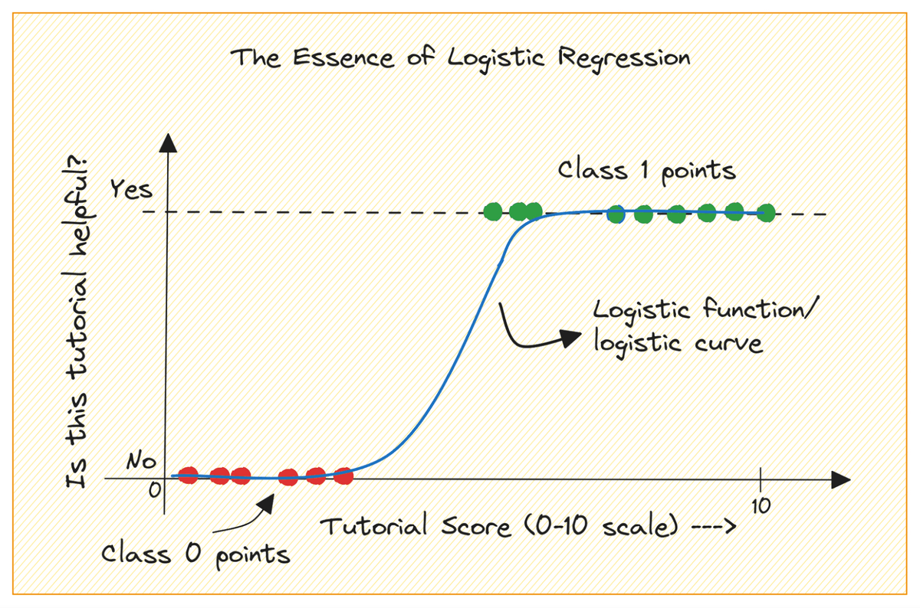
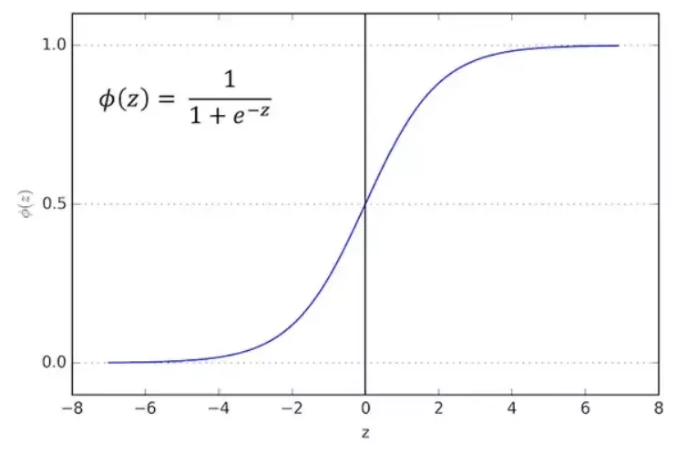
2.Logistic Regression
Phân loại

Slide 16

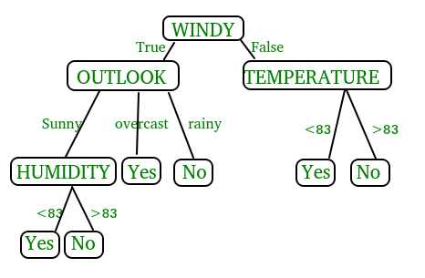
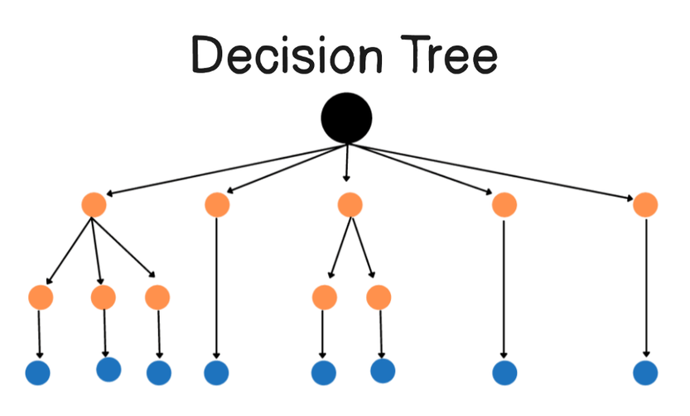
3.Decision Tree
Phân loại/hồi quy

Slide 17
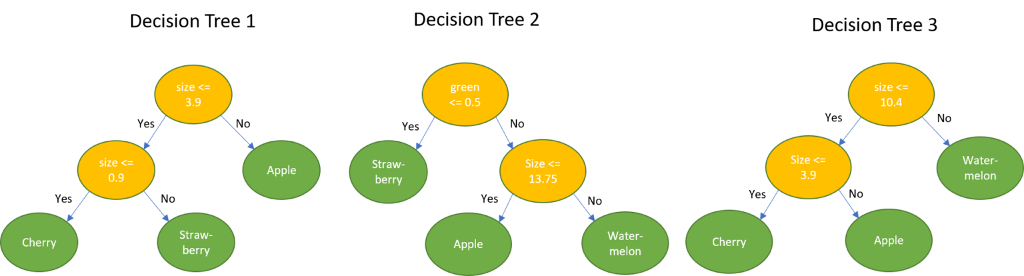
4.Random Forest
Phân loại/hồi quy

Slide 18
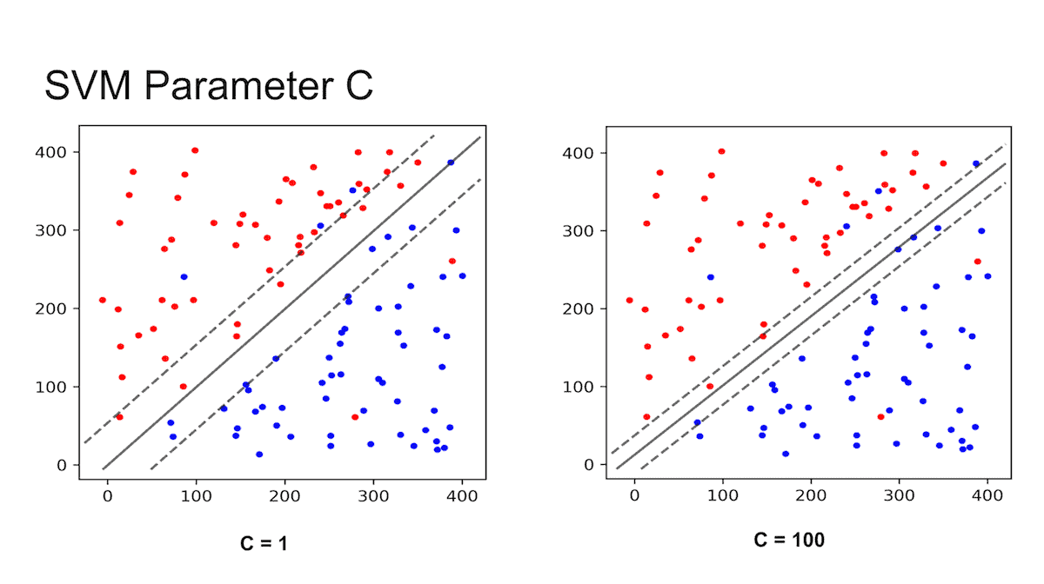
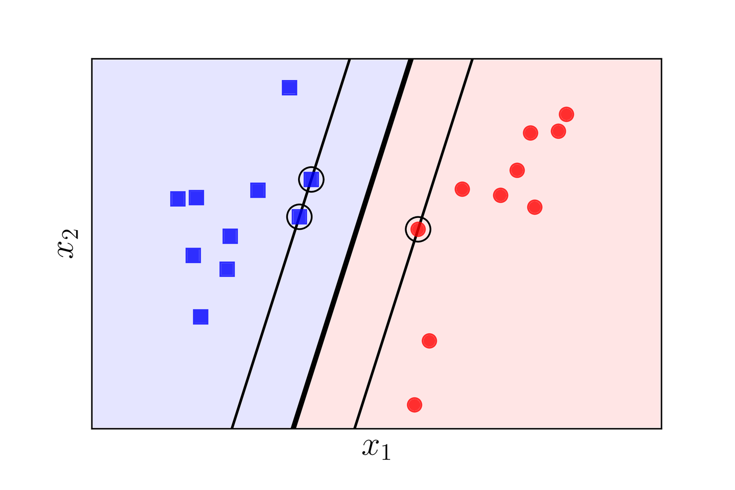
4.Super vector machine(SVM)
Phân loại

Slide 19
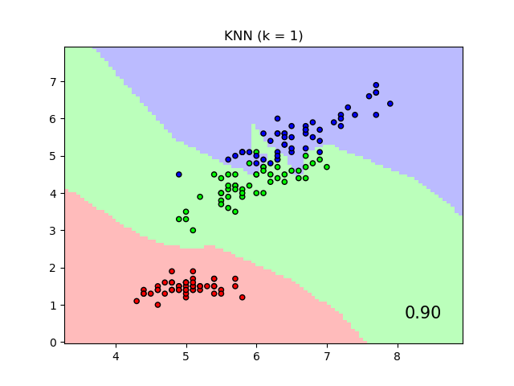
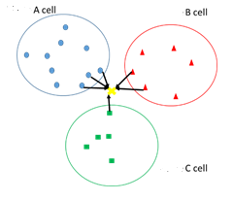
5.K-nearest neighbors
Phân loại/hồi quy

Slide 20
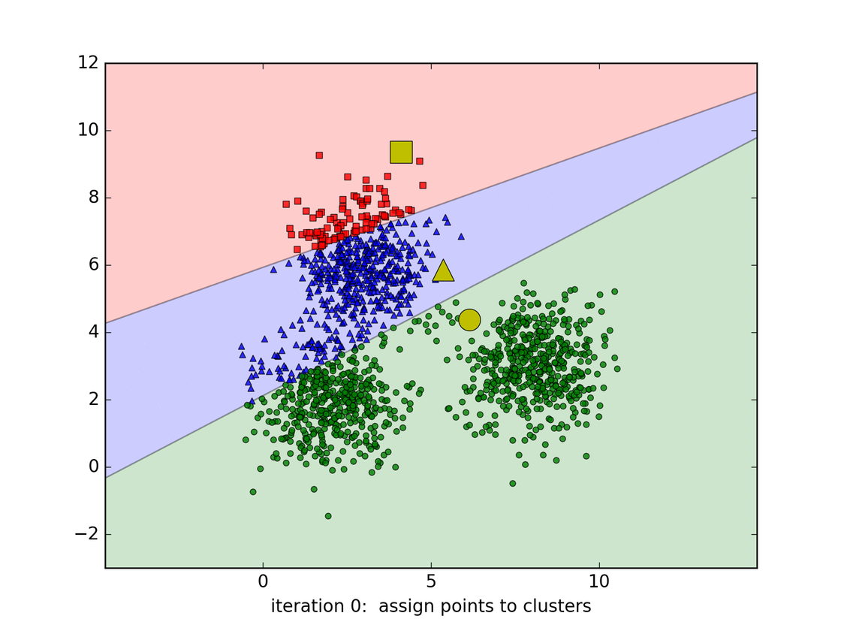
6.K-means
Phân cụm

Slide 21
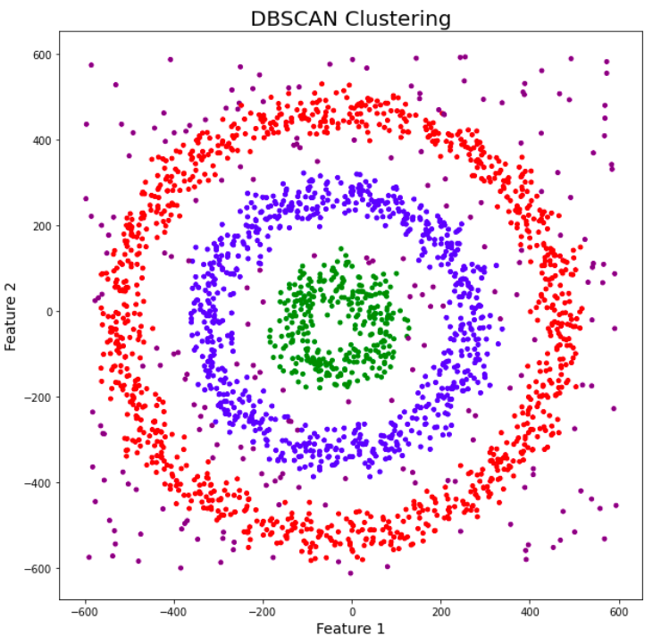
7.DBSCAN
Phân cụm

Slide 22

Thanks for listening

